Slide 1
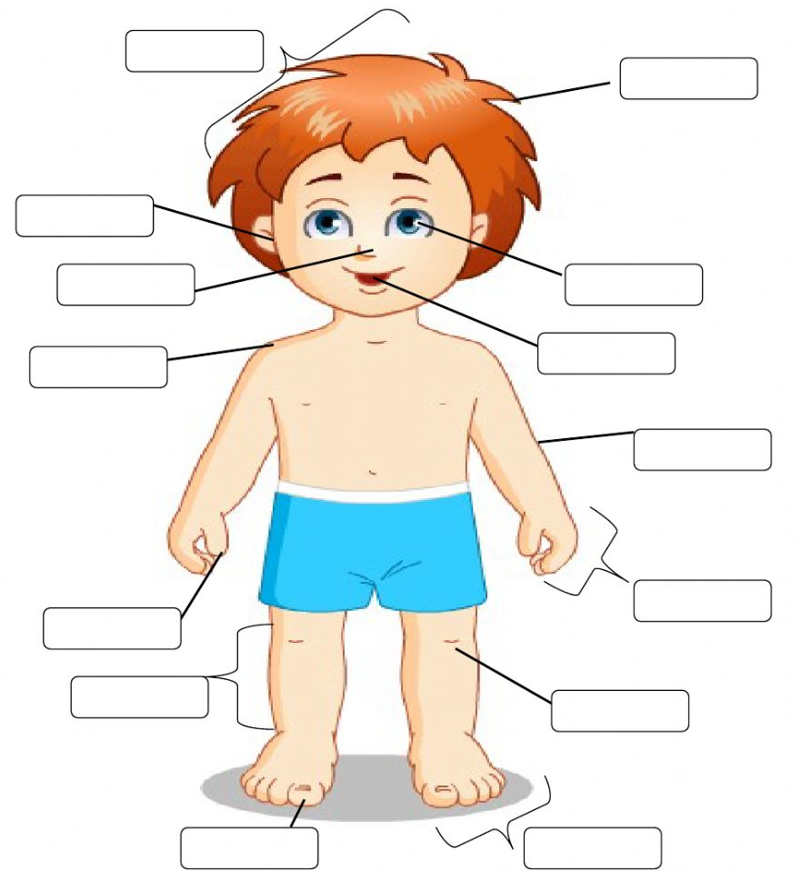
TELO

Slide 2
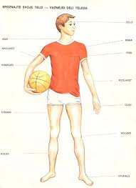
Naštejte dele telesa, učenci pa se jih dotikajo.

Slide 3
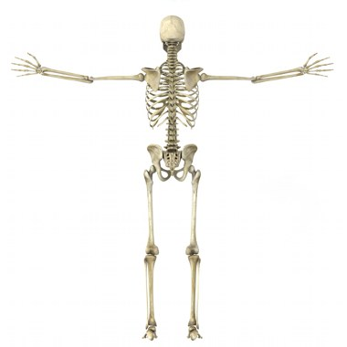
Okostje.
- Daje oporo našemu telesu
- Ščiti naše notranje organe
- Sodeluje pri premikanju
kosti
https://www.youtube.com/watch?v=gmV8z0G2pv4

Slide 4
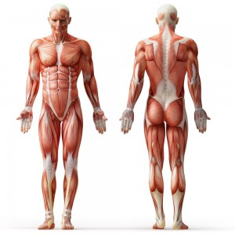
Pod kožo se skrivajo mišice.
S kitami so pritrjene na kosti in nam pomagajo pri premikanju.

Slide 5
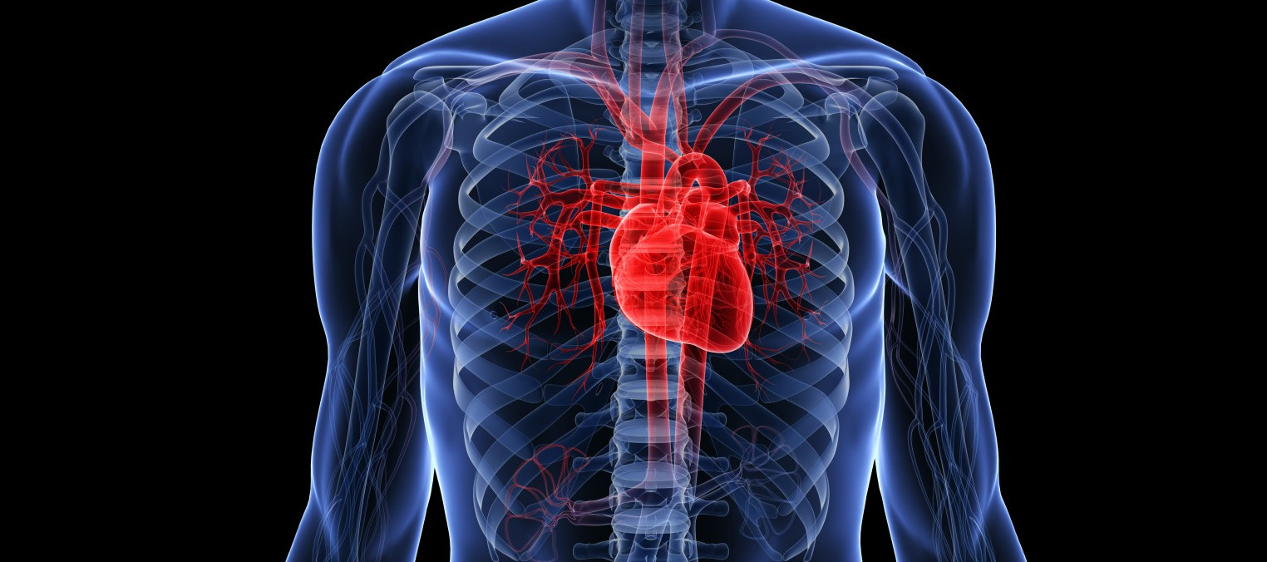
SRCE je mišica, ki poganja kri po telesu.
https://www.youtube.com/watch?v=gxUNxvsG7lc
srce

Slide 6
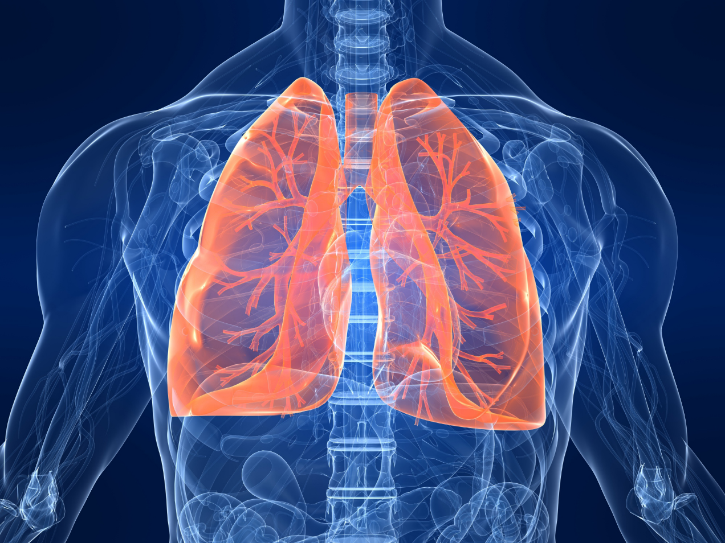
https://www.youtube.com/watch?v=SejXhR6kEvg
PLJUČA Imamo dve pljučni krili, ki nam pomagata pri dihanju.

Slide 7
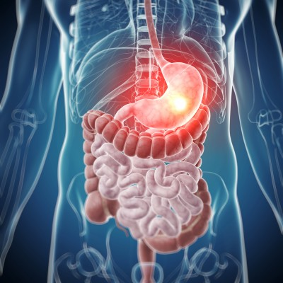
https://www.youtube.com/watch?v=bFczvJp0bpU
PREBAVA se začne v ustih (zobje, slina, jezik).
POŽIRALNIK
ŽELODCA
TANKO ČREVO
DEBELO ČREVO
ZADNJIČNA ODPRTINA

Slide 8
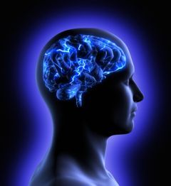
https://www.youtube.com/watch?v=RAMqfq_G4Ms
možgani
MOŽGANI so center vsega. Usmerjajo naše telo. Vse kar vohamo, vidimo, slišimo, tipamo, okušamo…, se zbira v naših možganih. Dajejo ukaze našim rokam in nogam, da se premikajo.

Slide 9
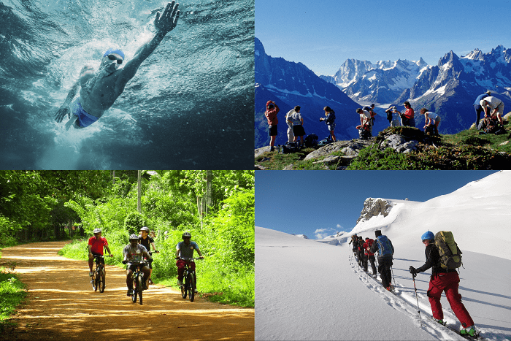
POSKRBITE ZA SVOJE ZDRAVJE IN OSTANITE ZDRAVI

